Slide 1
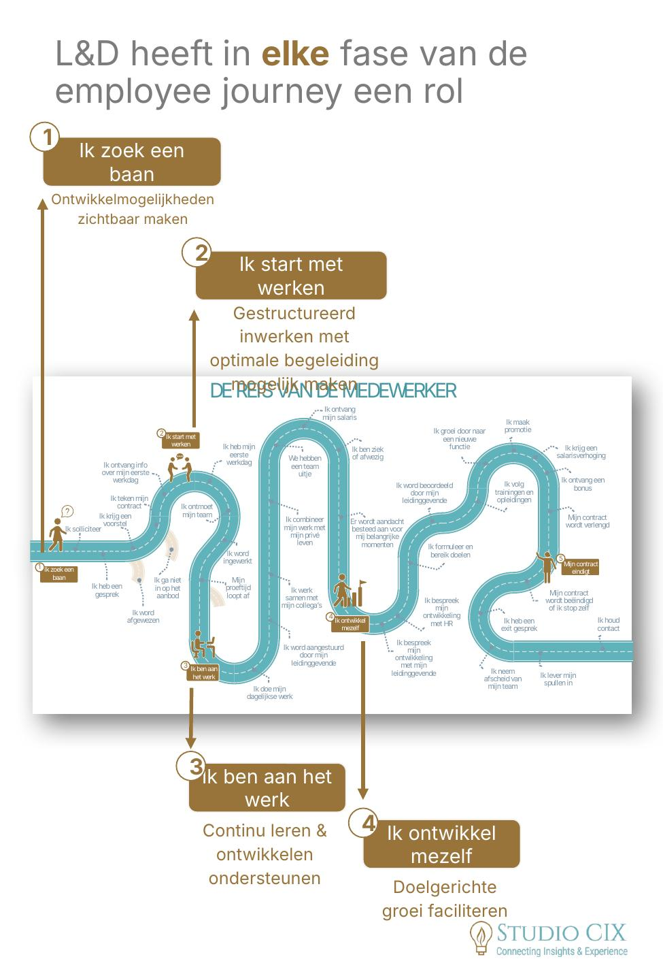

GRATIS DOWNLOAD
Toegevoegde waarde van L&D in de medewerkerreis
Wat L&D in elke fase kan bijdragen, op basis van input van 120 deelnemers aan Studytube L&D Move.

Slide 2















Wij helpen organisaties om memorabele medewerker ervaringen te creëren en zo medewerkers aan te trekken en te behouden
STUDIO CIX: Het ‘outside-in’ perspectief
Een greep uit onze klanten:

Slide 3
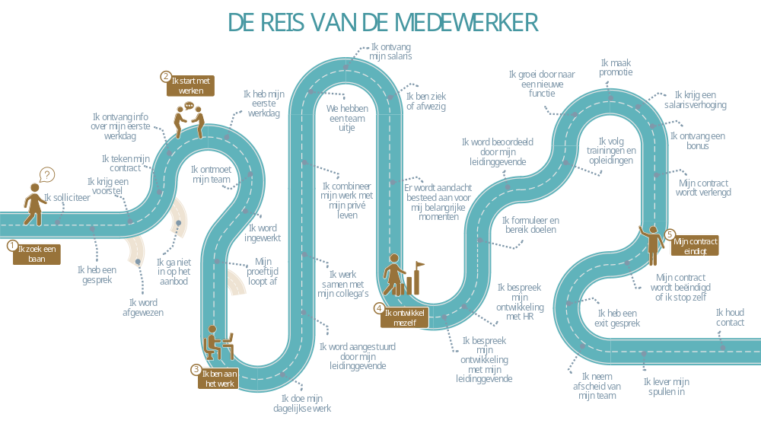
L&D heeft in elke fase van de employee journey een rol
1
Ik zoek een baan
Ontwikkelmogelijkheden zichtbaar maken
2
Ik start met werken
Gestructureerd inwerken met optimale begeleiding mogelijk maken
3
Ik ben aan het werk
Continu leren & ontwikkelen ondersteunen
4
Ik ontwikkel mezelf
Doelgerichte groei faciliteren

Slide 4

Ik zoek een baan
L&D bijdrage
Ik bekijk de website of social media
Visie op ontwikkeling, loopbaanpaden en leeraanbod tonen
Succesverhalen van medewerkers delen (bijv. in video’s)
Zelftest aanbieden om match te bepalen
Ontwikkeling op vitaliteitsgebied zichtbaar maken
Ik bekijk de vacatures
Benodigde competenties vaststellen en benoemen in vacature TIP: https://www.competentievoorbeelden.nl/
Ontwikkelmogelijkheden benoemen
Benoemen wat het aanbod is op gebied van gezondheid/ vitaliteit ontwikkeling
WOW: Interactieve vacature maken met verdiepingsopties op competenties, ontwikkelmogelijkheden, succesverhalen
Ik reageer op een vacature
E-learning over hoe je je kunt voorbereiden op het gesprek delen
Ik word afgewezen
WOW: Ontwikkelpunten meegeven
Ik heb één of meer gesprekken
Recruiters informeren over ontwikkelmogelijkheden binnen de organisatie
Training geven aan mensen die gesprekken voeren (STAR methodiek, objectief selecteren,…)
WOW: Gesprekvoerders aanmoedigen te bespreken waarin kandidaat zich wil ontwikkelen en wat de mogelijkheden zijn
Ik maak een test of assessment
Vooraf uitleggen wat doel en opzet van assessment is
Focussen op vastgestelde competenties in assessment
Uitkomst assessment terugkoppelen en samen met kandidaat vertalen naar ontwikkelplan
Ik krijg een aanbod
Ik ga niet in op het aanbod
Ik teken mijn contract
Loopbaan- en vitaliteitsontwikkeling meenemen in contract als secundaire arbeidsvoorwaarde
Samengesteld o.b.v. input van 120 deelnemers tijdens L&D Move break-out 4 juni 2026

Slide 5
Ik start met werken
L&D bijdrage
Ik ontvang informatie
vóór mijn start
WOW: Persoonlijk welkomstpakket met achtergrondinfo over de organisatie en presentje opsturen
Onboarding-app aanbieden
Welkomstfilmpje delen
Informatie over L&D en toegang tot LMS mailen
Kennismaking met buddy organiseren
Ik heb mijn
eerste werkdag
Leidinggevenden informeren over hun rol tijdens de onboarding
Rondleiding organiseren
WOW: Onboardingsspel ontwikkelen
Ik ontmoet
mijn team
Leidinggevenden stimuleren om kennismakingen met team te plannen
WOW: Lunch voor nieuwe medewerkers organiseren
WOW: Meeloopdagen met andere teams/afdelingen organiseren
Mijn buddy begeleidt mij
Buddy's trainen en hulpmiddelen geven (bijv. checklist)
Buddy intervisiesessies organiseren
Ik woon de introductie
dag bij
Uitnodiging introductiedag versturen
Informatie over leren & ontwikkelen opnemen in programma
Gebruikerswerkprocessen trainen
Apart gedeelte voor managers inplannen
WOW: Speurtocht langs alle afdelingen ontwikkelen
WOW: Interactieve sessie met directie/oprichter organiseren
WOW: Speeddates met klanten regelen
Ik word ingewerkt
Bijdragen aan ontwikkeling inwerkprogramma op 3 niveaus: organisatiebreed, afdelingsspecifiek, functiespecifiek
Apart inwerkprogramma voor leidinggevenden ontwikkelen
Inwerkers informeren over hun rol tijdens het inwerken
Duidelijkheid bieden over leren en werkwijze; hoe mag je leren?
Ik volg (verplichte)
e-learnings/
trainingen
Leerlijnen en verplichte trainingen aanbieden, bijvoorbeeld via Studytube
WOW: Succes/beloningsmoment bij afronden leerlijn of training
Mijn proeftijd loopt af
WOW: Regelmatige evaluaties opnemen in inwerkprogramma (30, 60, 100 dagen)
Concrete doelen en verwachtingen rondom ontwikkeling vaststellen
Leidinggevende stimuleren om in te checken wat medewerker nodig heeft om zich optimaal te ontwikkelen
Kwaliteit onboarding meten (feedback survey, % verloop in eerste 6 maanden,…)
Samengesteld o.b.v. input van 120 deelnemers tijdens L&D Move break-out 4 juni 2026

Slide 6
Ik ben aan het werk
L&D bijdrage
Ik doe mijn
dagelijkse
werk
Kleine ‘leerbites’ aanbieden
WOW: Leerdoelen in de praktijk vieren
Leer-werktrajecten ontwikkelen
Coaching en intervisie aanbieden
Feedback- en leermomenten integreren in het dagelijks werk
L&D-jaarkalender delen
Ik word aangestuurd door mijn leidinggevende
Rol van leidinggevende in begeleiding medewerkers uitwerken
Leidinggevenden trainen op leiderschapsvaardigheden
Structurele check-ins door leidinggevende stimuleren
Ik werk samen met mijn collega’s
Stimuleren om leerdoelen met team te delen
“Maatje” introduceren (vaste collega om op terug te vallen als vervolg op buddy die onboarding begeleidt)
Communities opzetten voor specifieke doelgroepen
Kennisdeling tussen collega’s stimuleren (bijv. ‘lunch & learn’ sessies)
Ik ontvang
mijn salaris
Leeraanbod rondom financiële gezondheid ontwikkelen
WOW: Flexibel in te zetten ontwikkel- en vitaliteitsbudget introduceren
Ik combineer mijn werk met mijn privé leven
Leeraanbod rondom werk-privé balans ontwikkelen
Er wordt aandacht besteed aan
voor mij
belangrijke momenten
WOW: Kaartje sturen vanuit L&D na afronden opleiding
We hebben een team- of bedrijfsevent
Teambuilding menukaart ontwikkelen met L&D ‘sausje’
Bedrijfsevents vanuit L&D invalshoek organiseren
Ik blijf op de hoogte van de (strategische) ontwikkelingen
L&D bijdrage leveren aan kwartaalmeetings, nieuwsbrieven en intranet
Ik ben ziek of afwezig
Leeraanbod rondom vitaliteit, duurzame inzetbaarheid en preventie ontwikkelen
Bijdragen aan organisatie van vitaliteitschallenges of evenementen
Vitaliteitcoaching aanbieden
Samengesteld o.b.v. input van 120 deelnemers tijdens L&D Move break-out 4 juni 2026

Slide 7
Ik ontwikkel mezelf
L&D bijdrage
Ik bespreek
mijn
ontwikkeling
met mijn leidinggevende en HR
Leidinggevenden op de hoogte brengen en houden van L&D visie, beleid en aanbod
WOW: Leidinggevenden trainen op voeren van goede gesprek en persoonlijke aandacht geven
Tijd en prioriteit creëren bij leidinggevenden
Ontwikkelgesprekken ondersteunen (d.m.v. aanwezigheid of gesprekshandleidingen)
Behoeften ophalen vanuit terugkoppeling ontwikkelgesprekken om daarmee aanbod uit te breiden
Rapportages maken voor leidinggevenden op team- en medewerkersniveau als input
WOW: Leer- en ontwikkelbehoefteanalyse aanbieden om inzicht te krijgen in eigen talenten, mogelijkheden en ambities
Ik formuleer en bereik doelen
AI agent bouwen om doelstellingen helder te krijgen
Ik word
beoordeeld door mijn leidinggevende
Richtlijnen opstellen voor leidinggevende en medewerker voor performancegesprek
Beoordelingsformulier uitleggen aan leidinggevende en medewerker
Template of AI agent voor POP ontwikkelen
360 graden feedback introduceren
Ik volg trainingen en opleidingen
Organisatiedoelen identificeren en aanbod daarop laten aansluiten (bijv. upskilling, AI geletterdheid,…)
Leercultuur aanjagen: medewerkers bewust maken van en activeren op leer- en ontwikkelaanbod
Informeren over procedure voor opleidingsaanvragen
Gamification inzetten
Leveranciers managen
WOW: Realtime persoonlijk aanbod o.b.v. leerbehoefte bieden
WOW: Leren in communities organiseren
WOW: Eigen leer- en ontwikkelbudget faciliteren
WOW: Beloning/shop om leren te activeren
Ik krijg een salarisverhoging of bonus
Salarisverhoging en bonusstructuur uitleggen
Mijn contract
wordt verlengd
Ik groei door
naar een nieuwe functie
WOW: Persoonlijke (‘op maat’) leer- en ontwikkelpaden bieden
Loopbaankompas: loopbaanpaden en doorgroeimogelijkheden inzichtelijk maken
Talentmanagement en succession planning ondersteunen
(Self)assessments en skills matrices inzetten
Jobcrafting ondersteunen
Ik solliciteer intern op een andere functie
Interne stages of uitwisseling organiseren ('kijkje in de keuken')
Samengesteld o.b.v. input van 120 deelnemers tijdens L&D Move break-out 4 juni 2026

Slide 8

Zo helpen wij je verder
01
02
Luisteren
Inzichtelijk maken
Diepte-interviews en focusgroepen, ook met wie afhaakte.
De reis in beeld, met de echte woorden en emoties van je medewerkers.
03
04
Verbeteren
Verankeren
Interactieve werksessies met je team, van quick wins tot grote stappen.
Vertaling naar processen, eigenaren en een roadmap, zodat het blijft.
Twee manieren om te luisteren
Met focusgroepen
Compact en snel, geschikt voor bijvoorbeeld onboarding.
Met diepte-interviews
Grondig en vertrouwelijk, geschikt voor de hele reis of gevoelige thema's zoals verzuim.
Ook voor L&D: we brengen de leerbeleving in de medewerkerreis in kaart en vertalen die naar verbeteringen.
Liever eerst zelf aan de slag? We denken ook 1-op-1 met je mee.
Resultaat
hogere medewerkertevredenheid · aantrekkelijke werkgever · minder verzuim en verloop
Hulp nodig? Plan een gesprek → calendly.com/anoukpiening

Slide 9


Vragen of een keer kennismaken?
We helpen je graag.
Plan een gesprek via:
calendly.com/anoukpiening
Anouk Piening
anouk@studiocix.com
+31 6 11953340
studiocix.com

